Slide 1
Муниципальное бюджетное дошкольное образовательное учреждение «Детский сад №37 «Золотой ключик»
«Квест-игра – как одна из форм игровых технологий для интеллектуально-творческого развития,а также развития эмоциональной сферы детей дошкольного возраста»
г.Каспийск, 2025 год

Slide 2
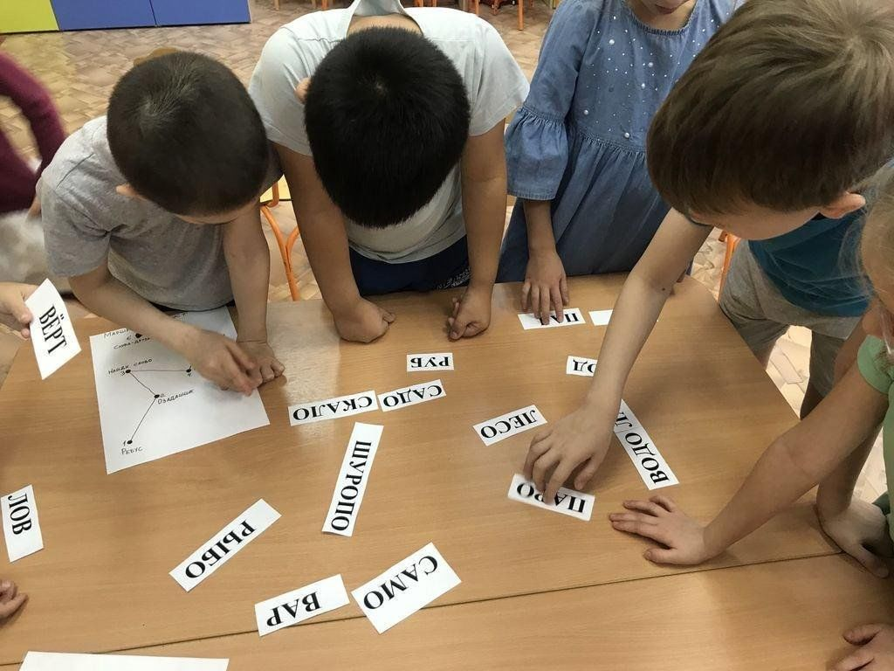

Slide 3
Ключевые слова: команда, технология, квест, интеллектуальные задания, интересные путешествия, научные исследования, маршрут, карта.

Slide 5
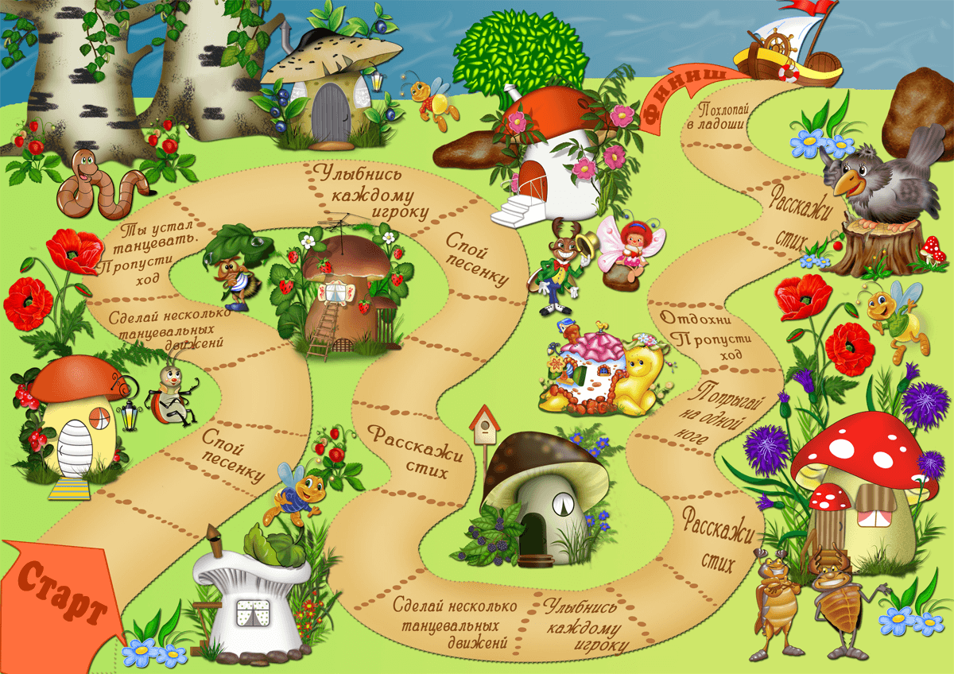

Slide 8
Квест – это увлекательная командная игра, в которой игрокам необходимо решать различные задачи (творческие, активные, интеллектуальные и т.п.) для достижения определенной цели. Выполняя такие задания, как правило, дети получают подсказку (ключ) к выполнению следующего.
Квест-игры могут проходить как в закрытом пространстве (группа, помещение детского сада), так и на улице, на природе (участок детского сада, город, парк и т.д.), охватывая все окружающее пространство .

Slide 9
В ходе квет-игры у детей происходит развитие по всем образовательным областям и реализуются разные виды деятельности:
Игровая
Коммуникативная
Познавательно-исследовательская
Двигательная
Изобразительная
Музыкальная
Восприятие художественной литературы и фольклора.

Slide 10
Квест-игры делятся
по числу участников:
Одиночные
Групповые
по содержанию:
Сюжетные
Несюжетные
по продолжительности:
Кратковременные
Долговременные

Slide 11
По структуре сюжетов
Штурмовой – каждый игрок решает свою цепочку загадок, чтобы в конце собрать их воедино
Линейный - основное содержание квеста построено по цепочке. Разгадаешь одно задание – получишь следующее, и так пока не дойдешь до финиша.
Кольцевой – отправляется по кольцевой траектории: выполняя определенные задания он вновь и вновь возвращается в пункт «А»

Slide 12
Проекты, исследования, эксперименты
Соревнования
По
форме проведения
по форме проведения

Slide 13
Основные критерии качества квест-игр
Безопасность для всех участников
Соответствие возрасту и индивидуальным особенностям
Чёткая постановка цели, распределение ролей
Связность, последовательность и логичность заданий
Подчиненность определенному сюжету
Постоянная смена деятельности
Оригинальность
Эмоциональная окраска игры (декорации, музыкальное сопровождение, карты, схемы, костюмы) Результаты каждой подгруппы собираются в общий результат (схема, пазл, карта, рисунок, предложение).
Мирный способ решения споров и конфликтов.

Slide 14
Задания для квестов
Поиск «сокровищ» или геокешинг - geo (земля) и cache (тайник), получается – «поиск тайника в земле». Геокешинг – приключенческая игра с элементами туризма и краеведения.
Расследование происшествий (хорошо для экспериментальной деятельности).
Квест-викторина.
Помощь героям мультфильма, сказки.
Поиск приключений (путешествие)
Приключения по мотивам художественных произведений .
Физкультурный праздник и т.д.

Slide 15
Целевая аудитория
Алгоритм создания
квест-игры
в ДОО
Цель
и задачи
Инструкция к игре
Метафора, интрига игры
Название игры
Методические особенности
Форма отчета
Рефлексия

Slide 16
Этапы прохожде-ния квест-игры
Пролог –вступительное слово, настрой детей на игру, интрига (метафора), формирование команд, знакомство с правилами, раздача карт
Экспозиция – прохождение основных этапов , решение задач, стимулирующая система (штрафы и бонусы)
Эпилог – подведение итогов, обмен мнениями, награждение призами, рефлексия (что вызвало наибольший интерес, что нового узнали, что было трудным, довольны ли своим результатом, над чем нужно поработать и т.д.)

Slide 17
Приему-щества квест-игр
Вызывает познавательный интерес ребенка
Обогащает сходными впечатлениями
Формирует принцип сотрудничества, сплочению коллектива
Позволяет выделять более значимые объекты для решения образовательных задач в игре
Комфортные условия для обучения
Обмен опытом между всеми участниками игры
Вовлечение семей воспитанников

Slide 18
Польза для ребенка?
Учится самостоятельно добывать знания, применять умения
приобретает умение находить более одного варианта решения поставленной задачи
учится работать в команде
Формирование личной заинтересованности
Свободное общение со взрослыми и детьми
Формирование ловкости, выносливости, силы

Slide 19
Исходя из выше сказанного, можно сделать вывод, что квест- игра является одним из интересных средств, направленных на самовоспитание и саморазвитие ребёнка как личности творческой, физически здоровой, с активной познавательной позицией. Что и является основным требованием ФГОС ДО.

Slide 20
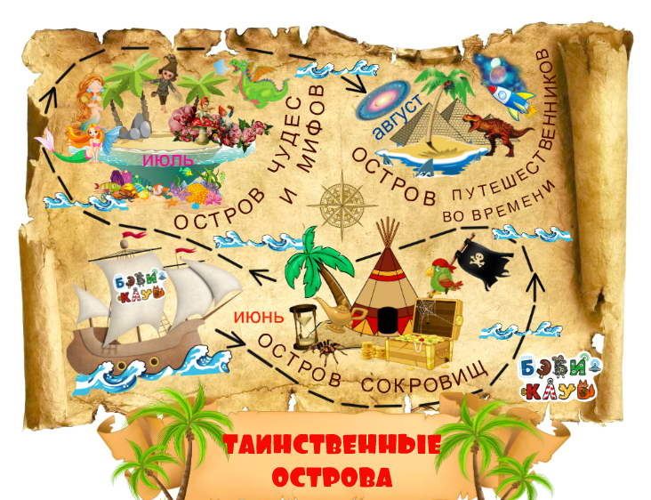
СПАСИБО ЗА ВНИМАНИЕ!

